Slide 1


ỦY BAN NHÂN DÂN QUẬN LONG BIÊN TRƯỜNG MẦM NON TUỔI HOA
LĨNH VỰC PHÁT TRIỂN NGÔN NGỮ
Đề tài: Thơ “Hoa kết trái”
Lứa tuổi: Mẫu giáo nhỡ
Giáo viên: Nguyễn Thị Thúy Ngân

Slide 2


Slide 3
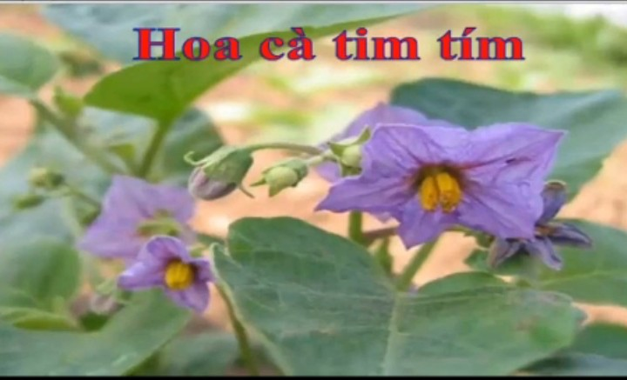

Slide 4
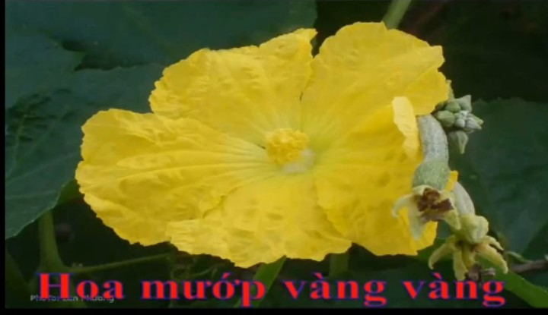

Slide 5
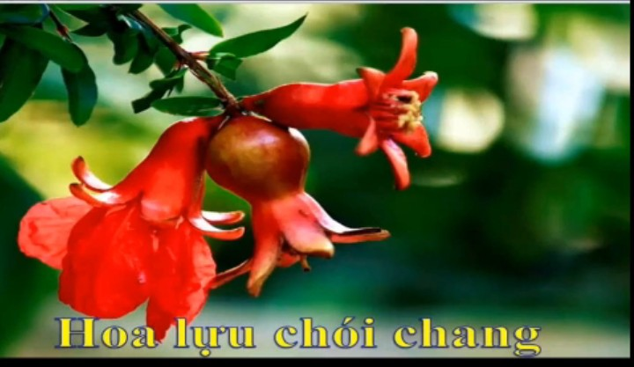

Slide 6
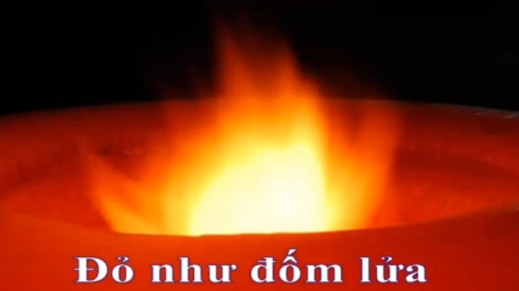

Slide 7
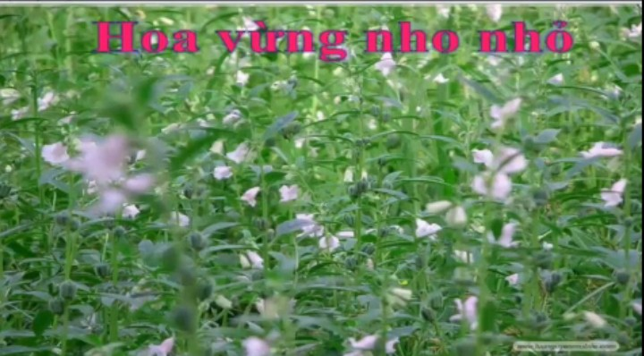

Slide 8
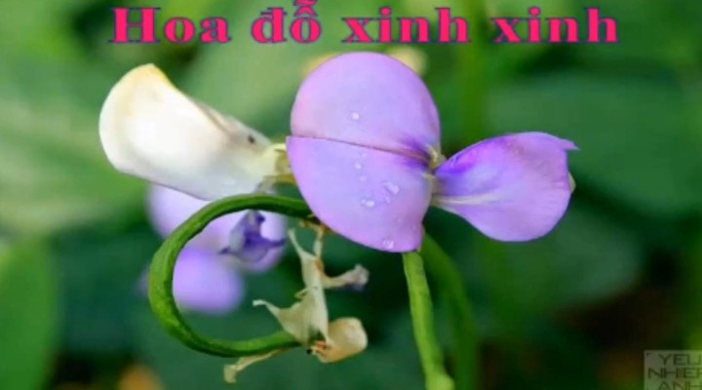

Slide 9
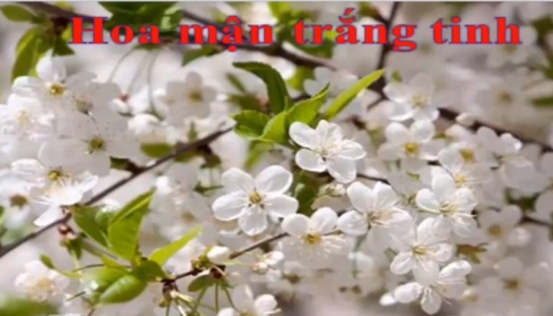

Slide 10
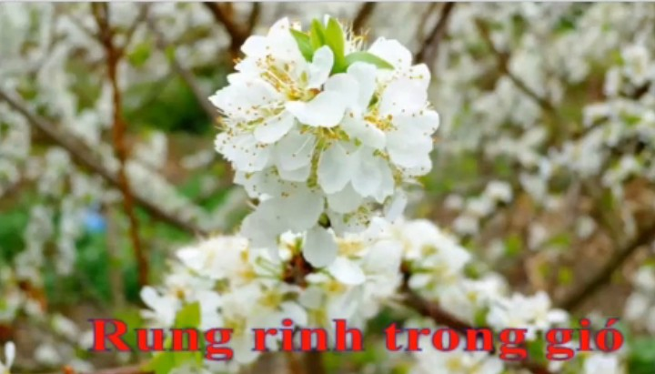

Slide 11
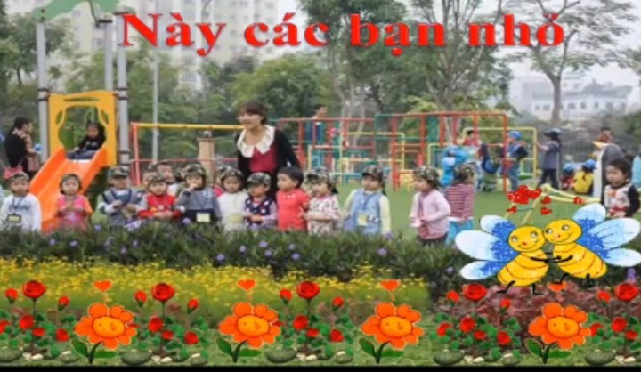

Slide 12


Slide 13
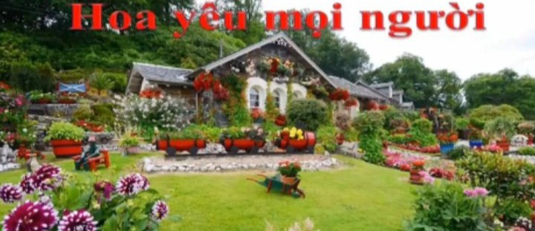

Slide 14
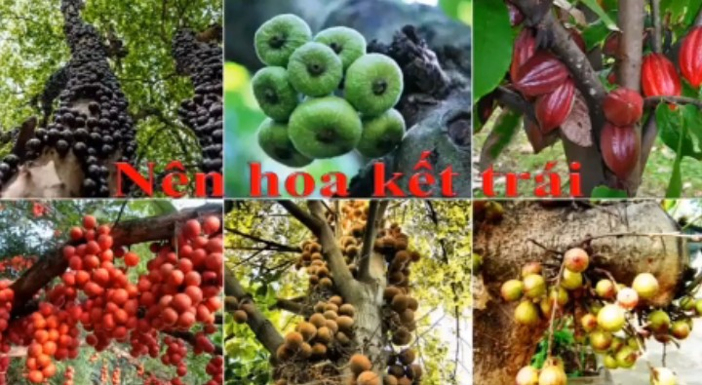

Slide 15


Slide 16


Các con vừa được nghe cô đọc bài thơ có tên là gì? Bài thơ do ai sáng tác?

Slide 17


Slide 18


Slide 19
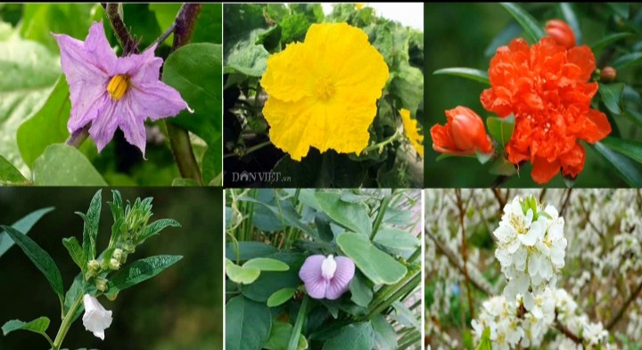

Slide 20


Slide 21
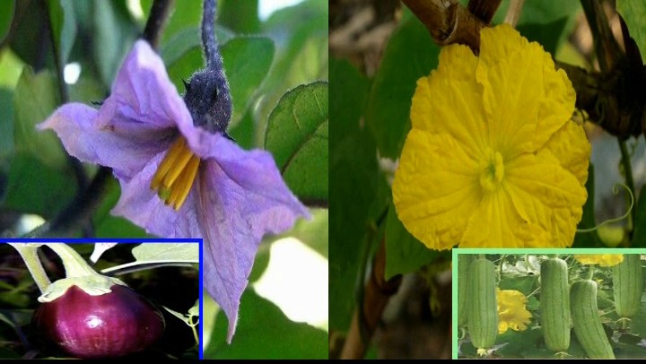

Slide 22
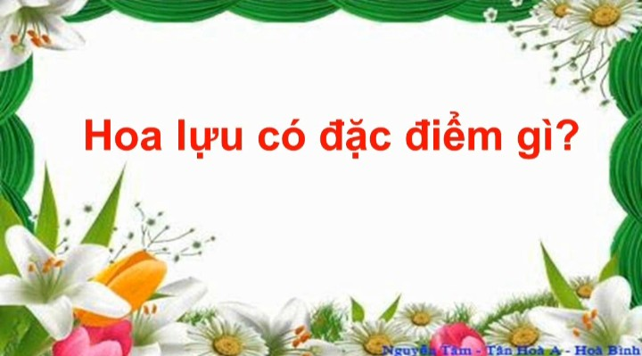

Slide 23
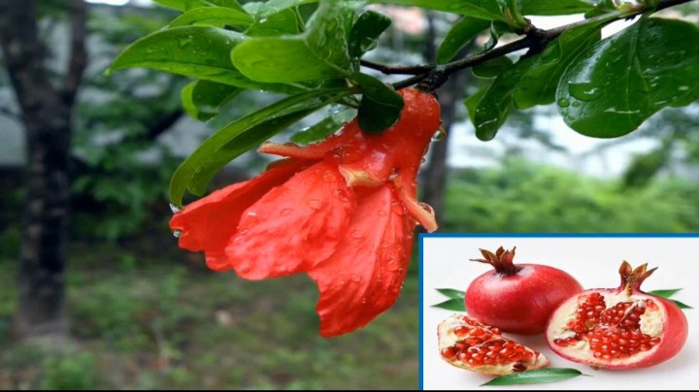

Slide 24


Slide 25
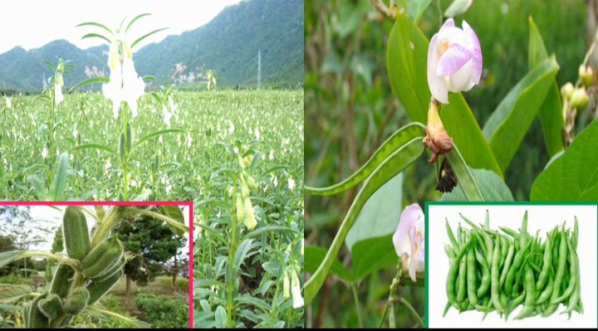

Slide 27
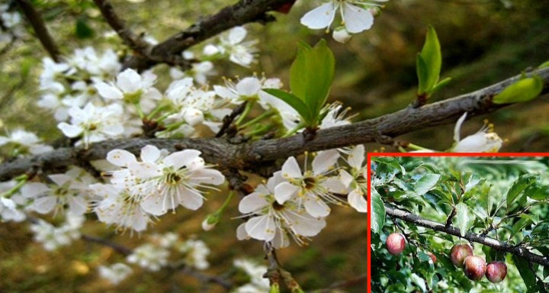

Slide 28


Slide 29
